Slide 1
Zintegrowane Inwestycje Terytorialne Aglomeracji Jeleniogórskiej
Wydział Zarządzania Zintegrowanymi Inwestycjami Terytorialnymi Aglomeracji Jeleniogórskiej

Slide 2
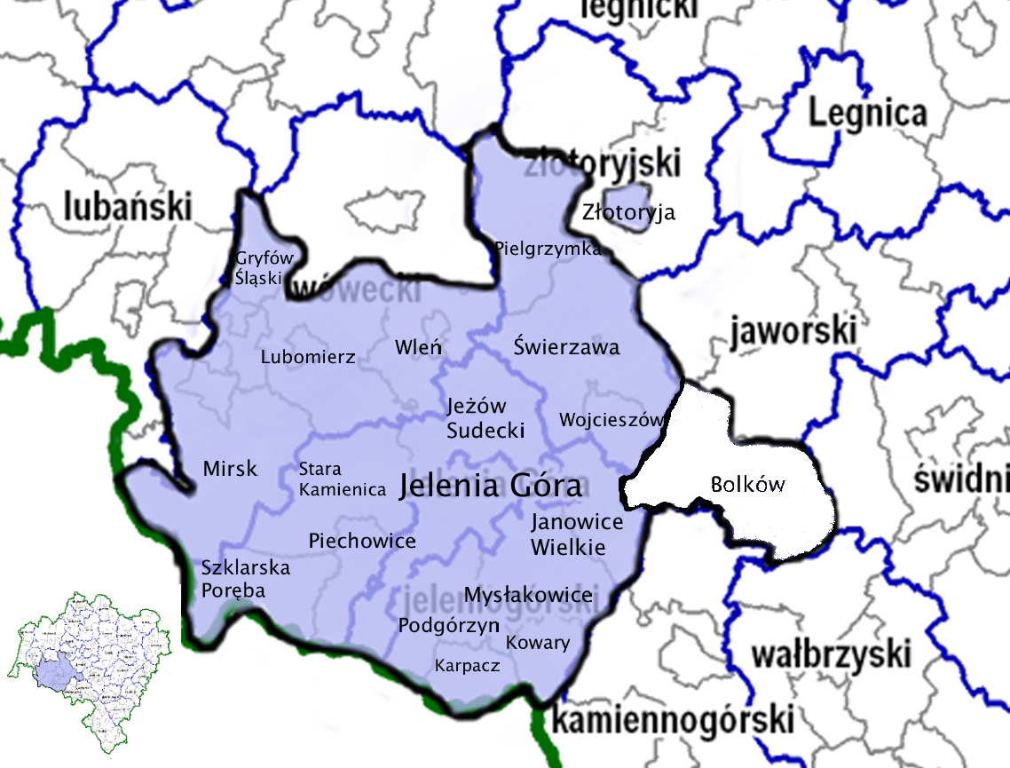
Obszar realizacji ZIT AJ Obszarem realizacji ZIT AJ jest obszar jednostek samorządu terytorialnego, które przystąpiły do Porozumienia w celu wspólnej realizacji ZIT.

Slide 3
Członkowie ZIT AJ
Gmina miejska | Gmina miejsko-wiejska | Gmina wiejska | Miasto na prawach powiatu
Karpacz Kowary Piechowice Szklarska Poręba Wojcieszów Złotoryja | Gryfów Śląski Lubomierz Mirsk Wleń Świerzawa | Janowice Wielkie Jeżów Sudecki Mysłakowice Podgórzyn Stara Kamienica Pielgrzymka | Jelenia Góra

Slide 4
Cel strategiczny ZIT AJ
„Integracja obszaru AJ w spójny organizm wzmacniający swoją konkurencyjność poprzez rozwój dostępności komunikacyjnej i innowacyjnej przedsiębiorczości oraz potencjału turystycznego, przyrodniczego i kulturowego, dla poprawy jakości życia mieszkańców”

Slide 5
Cele szczegółowe ZIT AJ
Stworzenie dogodnych warunków dla inwestycji generujących nowe miejsca pracy w AJ
Dogodna dostępność komunikacyjna i infrastrukturalna AJ
Atrakcyjna dla mieszkańców i przedsiębiorstw przestrzeń AJ
Aktywni zawodowo i społecznie mieszkańcy AJ

Slide 6
Kryteria oceny zgodności projektów ze Strategią ZIT AJ Nabór 10.2.3 Zapewnienie równego dostępu do wysokiej jakości edukacji podstawowej, gimnazjalnej i ponadgimnazjalnej – ZIT AJ Alokacja: 8 964 318 PLN Liczba możliwych do zdobycia punktów będzie stanowić 50 % wszystkich możliwych do zdobycia punktów

Slide 7
L.p | Nazwa kryterium | Opis znaczenia kryterium | Waga kryterium %
1 | Wpływ projektu na realizację Strategii ZIT AJ | Skala punktowa od 0 do 25 | 50 %
2 | Wpływ projektu na realizację wartości docelowej wskaźników monitoringu realizacji celów Strategii ZIT wynikających z Porozumienia | Skala punktowa od 0 do 20 | 40 %
3 | Komplementarny charakter projektu | Skala punktowa od 0 do 5 | 10%

Slide 8
KRYTERIUM NR 1 Wpływ projektu na realizację Strategii ZIT
Definicja kryterium
Weryfikowany będzie faktyczny wpływ przedsięwzięcia na minimalizację negatywnych zjawisk opisanych w Strategii ZIT AJ oraz faktyczny wpływ projektu na realizację zamierzeń strategicznych ZIT AJ. Sprawdzana będzie zbieżność zapisów dokumentacji aplikacyjnej z zapisami Strategii ZIT AJ. Ocena w tym aspekcie będzie opisowa i będzie zawierała szczegółowe uzasadnienie dla przyznanej liczby punktów.
Opis znaczenia kryterium
Kryterium punktowe
Skala punktowa od 0 do 25
0 punktów oznacza odrzucenie wniosku

Slide 9
Wyszczególnienie | Wpływ projektu na zapewnienie wspomagania rozwoju dzieci ze szczególnymi potrzebami edukacyjnymi
Wpływ projektu na wypełnianie luki w dostępie do technologii informatyczno-komunikacyjnych | Wpływ projektu na realizację adekwatnych celów i wsparcie działań wskazanych w Strategii ZIT AJ
brak wpływu i wpływ nieznaczący | 0 pkt | 0 pkt | 0 pkt
25 % max. oceny (niski wpływ) | 2,5 pkt | 2,5 pkt | 1,25 pkt
50 % max. oceny (średni wpływ) | 5 pkt | 5 pkt | 2,5 pkt
100 % max. oceny (wysoki wpływ) | 10 pkt | 10 pkt | 5 pkt
Ocena: max. 25 pkt - 100%

Slide 10
KRYTERIUM NR 2 Wpływ realizacji projektu na realizację wartości docelowej wskaźników monitoringu realizacji celów Strategii ZIT
Definicja kryterium
Weryfikowany będzie poziom wpływu wskaźników zawartych w projekcie na realizację wartości docelowych wskaźników Strategii ZIT AJ wynikających z Porozumienia (wskaźników Ram Wykonania i pozostałych z RPO). Regulamin konkursu określa, jakie wskaźniki będą brane pod uwagę przy tym kryterium, a także potwierdza wagę poszczególnych wskaźników oraz progi wartości wskaźnika niezbędne dla przyznania punktów.
Opis znaczenia kryterium
Kryterium punktowe
skala punktowa od 0 do 20
0 punktów nie oznacza odrzucenia wniosku

Slide 11
Nazwa wskaźnika | Typ wskaźnika
Liczba uczniów objętych wsparciem w zakresie rozwijania kompetencji kluczowych w programie | Produktu
Liczba nauczycieli objętych wsparciem w programie | Produktu
Liczba nauczycieli objętych wsparciem z zakresu TIK w programie | Produktu
Liczba szkół, których pracownie przedmiotowe zostały doposażone w programie | Produktu
Liczba szkół i placówek systemu oświaty wyposażonych w ramach programu w sprzęt TIK do prowadzenia zajęć edukacyjnych | Produktu

Slide 12
Nazwa wskaźnika | Typ wskaźnika
Liczba uczniów, którzy nabyli kompetencje kluczowe po opuszczeniu programu | Rezultatu bezpośredniego/RS
Liczba nauczycieli, którzy uzyskali kwalifikacje lub nabyli kompetencje po opuszczeniu programu | Rezultatu bezpośredniego/RS
Liczba szkół, w których pracownie przedmiotowe wykorzystują doposażenie do prowadzenia zajęć edukacyjnych | Rezultatu bezpośredniego
Liczba szkół i placówek systemu oświaty wykorzystujących sprzęt TIK do prowadzenia zajęć edukacyjnych | Rezultatu bezpośredniego/RS

Slide 13
Wyszczególnienie (wskaźniki produktu) | Liczba uczniów objętych wsparciem w zakresie rozwijania kompetencji kluczowych w programie /osoby/ | Liczba nauczycieli objętych wsparciem w programie /osoby/ | Liczba nauczycieli objętych wsparciem z zakresu TIK w programie /osoby/ | Liczba szkół, których pracownie przedmiotowe zostały doposażone w programie /sztuka/ | Liczba szkół i placówek systemu oświaty wyposażonych w ramach programu w sprzęt TIK do prowadzenia zajęć edukacyjnych /sztuka/
0 pkt (brak wpływu i wpływ nieznaczący) | 0 pkt do 20 | 0 pkt pon. 2 | 0 pkt pon. 2 | 0 pkt 0 | 0 pkt 0
25% maksymalnej oceny (niski wpływ) | 1 pkt 20-39 | 0,5 pkt 2-4 | 0,5 pkt 2 | n/d | n/d
50 % maksymalnej oceny (średni wpływ) | 2 pkt 40-80 | 1 pkt 5-12 | 1 pkt 3-6 | 1 pkt 1 | 1 pkt 1
100 % maksymalnej oceny (wysoki wpływ) | 4 pkt pow. 80 | 2 pkt pow. 12 | 2 pkt pow. 6 | 2 pkt pow. 1 | 2 pkt pow. 1

Slide 14
Wyszczególnienie (wskaźniki rezultatu bezpośredniego) | Liczba uczniów, którzy nabyli kompetencje kluczowe po opuszczeniu programu | Liczba nauczycieli, którzy uzyskali kwalifikacje lub nabyli kompetencje po opuszczeniu programu | Liczba szkół, w których pracownie przedmiotowe wykorzystują doposażenie do prowadzenia zajęć edukacyjnych | Liczba szkół i placówek systemu oświaty wykorzystujących sprzęt TIK do prowadzenia zajęć edukacyjnych
0 pkt (brak wpływu i wpływ nieznaczący) | 0 pkt pon. 67% | 0 pkt pon. 73% | 0 pkt pon. 93% | 0 pkt pon. 37 %
25% maksymalnej oceny (niski wpływ) | 0,5 pkt 67%-69% | 0,5 pkt 73%-75% | 0,5 pkt 93% -95% | 0,5 pkt 37%-39%
50 % maksymalnej oceny (średni wpływ) | 1 pkt 70%-72% | 1 pkt 76%-78% | 1 pkt 96%-98% | 1 pkt 40%-42%
100 % maksymalnej oceny (wysoki wpływ) | 2 pkt pow. 72 % | 2 pkt pow. 78 % | 2 pkt pow. 98 % | 2 pkt pow. 42 %

Slide 15
KRYTERIUM NR 3 Komplementarny charakter projektu
Definicja kryterium
W ramach tego kryterium będzie weryfikowane czy we wniosku o dofinansowanie zostały wskazane projekty, które są powiązane ze zgłoszonym projektem i które zostały zrealizowane, bądź są w trakcie realizacji na terenie danego ZIT, i zostały sfinansowane ze środków publicznych zewnętrznych.
Projekty te mogą polegać na wykorzystaniu efektów realizacji innego projektu, wzmocnieniu trwałości efektów jednego przedsięwzięcia realizacją drugiego, bardziej kompleksowym potraktowaniem problemu m.in. poprzez zaadresowanie projektu do tej samej grupy docelowej, tego samego beneficjenta, tego samego terytorium, uzależnienia realizacji jednego projektu od przeprowadzenia innego przedsięwzięcia itd.

Slide 16
PUNKTACJA
0 pkt | Brak komplementarności
1,25 pkt | Projekt komplementarny z co najmniej jednym projektem
2,5 pkt | Projekt komplementarny z co najmniej dwoma projektami
5 pkt | Projekt komplementarny z co najmniej czteroma projektami
Ocena: (max 5 pkt – 100%)

Slide 17
MINIMUM PUNKTOWE Uzyskanie przez projekt minimum punktowego
Definicja kryterium
W ramach tego kryterium będzie sprawdzane czy, projekt otrzymał co najmniej 50 % możliwych do uzyskania punktów na tym etapie oceny (25 pkt)
Opis znaczenia kryterium
TAK/NIE
Kryterium obligatoryjne (kluczowe) – niespełnienie oznacza odrzucenia wniosku

Slide 18
Waga oceny w zakresie zgodności ze Strategią ZIT AJ
Za spełnianie kryteriów zgodności ze strategią ZIT AJ Wnioskodawca może otrzymać maksymalnie 50 punktów

Slide 19
Wyjaśnienia o charakterze ogólnym publikowane są na stronie internetowej
www.zitaj.jeleniagora.pl
Zapytania w zakresie oceny zgodności projektu ze Strategią ZIT AJ można składać do ZIT AJ:
na adres: zitaj@jeleniagora.pl
telefonicznie: 75 75 46 255 oraz 75 75 46 286

Slide 20
Dziękuję za uwagę

